Slide 1

Do Mágico ao Metódico
Dominando o `cds.ApplicationService` no SAP CAP — Um guia para desenvolvedores Node.js que desejam ir além do padrão.

Slide 2

A "Mágica" que Todo Desenvolvedor CAP Conhece
De Onde Vem o Comportamento Padrão?
Você define um serviço simples em CDS. Sem uma única linha de código de implementação, você já tem endpoints CRUD, suporte a Fiori, paginação e muito mais.
Definição Simples (`srv/admin-service.cds`)
// srv/admin-service.cds
service AdminService {
entity Authors as projection on my.Authors;
entity Books as projection on my.Books;
entity Genre as projection on my.Genre;
}

Slide 3
A Resposta: O Motor Padrão `cds.ApplicationService`
Quando o CAP não encontra uma implementação personalizada (`.js`), ele instancia automaticamente a classe `cds.ApplicationService`.
Fluxo de Instanciação
Implementação Padrão: Esta classe é a implementação padrão de provedor de serviços, projetada para ser robusta e extensível.
Ativação da Mágica: A chamada `await srv.init()` registra todos os handlers genéricos embutidos no framework.
O que o `cds.serve` faz por baixo dos panos
// O que o 'cds.serve' faz por baixo dos panos:
let name = 'AdminService', options = {...};
// Instancia a classe padrão para o nosso serviço
let srv = new cds.ApplicationService(name, cds.model, options);
await srv.init(); // <-- A inicialização que ativa toda a mágica

Slide 4
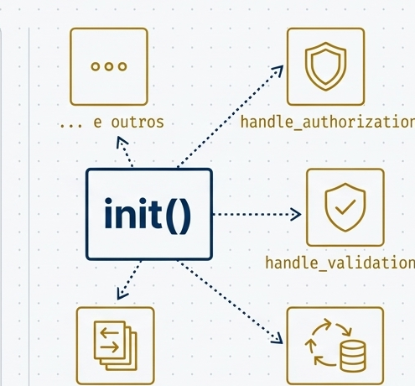
A Arquitetura do Motor: `init()` e os Handlers Genéricos
Dentro de `cds.ApplicationService`, o método `init()` invoca uma série de métodos estáticos da própria classe (`handle_*`).
Roda de Handlers (`init()`)
`init()` invoca `handle_authorization`, `handle_validations`, `handle_crud`, `handle_paging` e outros.
Implementação Interna de `init()`
class cds.ApplicationService extends cds.Service {
init() {
// 1. Identifica todos os métodos estáticos 'handle_*'
const generics = [
'handle_authorization', 'handle_etags',
'handle_validations', /* ...e todos os outros... */
];
// 2. Executa cada um deles para registrar os handlers
for (let each of generics) {
this[each].call(this);
}
return super.init();
}
}

Slide 5
Uma Decisão de Design Inteligente: Por que Métodos `static`?
O uso de métodos estáticos (`static handle_*`) é uma escolha de design deliberada com dois objetivos principais:
1. Facilitar a Sobrescrita e Adição
Limpo e Seguro: Permite que você, em sua subclasse (`MyService`), sobrescreva ou adicione novos handlers genéricos (`static handle_...`) de forma limpa e direta, sem alterar a lógica de `init()`.
2. Evitar Conflitos de Nomes
Sem Risco de Conflito: Garante que os nomes dos handlers genéricos (`handle_validations`, etc.) não entrem em conflito com métodos de instância (`this.myCustomMethod()`) que você possa criar em suas próprias classes de serviço.

Slide 6
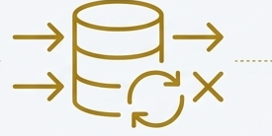


O Kit de Ferramentas: O Núcleo de Operações e Segurança
Estes handlers formam a base de qualquer serviço, garantindo leitura/escrita, controle de acesso e concorrência.
1. `handle_crud()`
Adiciona handlers para todas as operações CRUD, incluindo `deep` create e update. É o alicerce do serviço.
2. `handle_authorization()`
Implementa as checagens iniciais de autorização, conforme as anotações `@requires` e `@restrict`.
3. `handle_etags()`
Adiciona controle de concorrência otimista através de ETags, prevenindo 'lost updates'.

Slide 7



O Kit de Ferramentas: Integridade e Ciclo de Vida dos Dados
Garantem que os dados que entram no sistema são válidos e que campos de auditoria e versionamento são gerenciados automaticamente.
4. `handle_validations()`
Registra handlers para validação de entrada com base em anotações como `@assert.notNull` e tipos de dados.
5. `handle_managed_data()`
Gerencia automaticamente campos de auditoria como `createdAt`, `createdBy`, `modifiedAt` e `modifiedBy`.
6. `handle_temporal_data()`
Adiciona suporte para dados temporais, permitindo consultas 'as of' em um ponto específico do tempo.

Slide 8



O Kit de Ferramentas: Enriquecimento e Experiência do Usuário
Camadas de funcionalidades que traduzem dados brutos em informações prontas para o consumo e habilitam padrões de UI modernos.
7. `handle_localized_data()`
Habilita o tratamento automático de dados localizados, servindo textos no idioma da requisição.
8. `handle_paging()`
Implementa a paginação (`$top`, `$skip`) e ordenação implícita para garantir respostas consistentes e performáticas.
9. `handle_fiori()`
Adiciona suporte a funcionalidades específicas do Fiori, como o rascunho (Draft) e a renderização de 'value helps'.

Slide 9
Referência Rápida: Os 9 Handlers Genéricos Padrão
Operações, Segurança e Auditoria
handle_crud(): Handlers para todas as operações CRUD.
handle_authorization(): Checagens de autorização (`@requires`, `@restrict`).
handle_etags(): Controle de concorrência com ETags.
handle_validations(): Validação de entradas (`@assert`).
handle_managed_data(): Campos de auditoria (`createdAt`, `createdBy`...).
UI, Paginação, Localização e Tempo
handle_fiori(): Suporte a Fiori Draft e outros.
handle_paging(): Paginação e ordenação implícita.
handle_localized_data(): Tratamento de dados localizados.
handle_temporal_data(): Suporte a dados temporais.

Slide 10
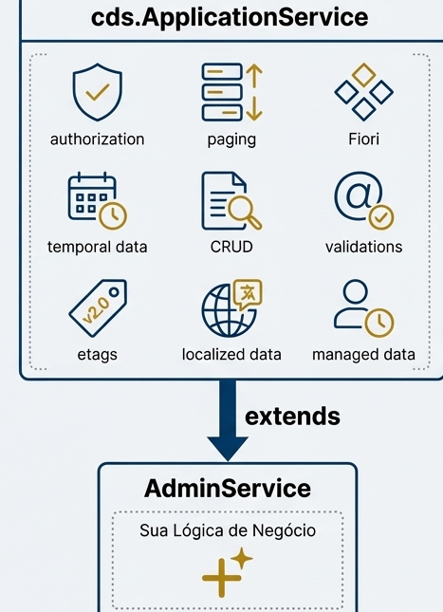
O Ponto de Partida: Criando Seu Serviço Personalizado
Herança Completa (`extends`)
A forma mais comum de implementar um serviço é estender `cds.ApplicationService`. É crucial chamar `return super.init()` para registrar os 9 handlers genéricos!
Template Padrão (`srv/admin-service.js`)
// srv/admin-service.js
const cds = require('@sap/cds');
// Sua classe herda todo o poder de cds.ApplicationService
module.exports = class AdminService extends cds.ApplicationService {
init() {
// 'this.on', 'this.before', 'this.after' para sua lógica...
// Ex: this.after('READ', 'Books', each => { ... });
// É crucial chamar super.init() para registrar os handlers genéricos!
return super.init();
}
};

Slide 11
Assumindo o Controle: Sobrescrevendo um Handler Genérico
Para alterar ou substituir um comportamento padrão, basta reimplementar o método `static handle_*` correspondente em sua classe.
Como Funciona a Sobrescrita Direta
Controle Seletivo: A lógica padrão de `@assert` NÃO será registrada se você não chamar `super.handle_validations()`.
Acesso à Instância: Dentro do método estático, `this` é a instância do serviço (pois `init()` o invoca com `this[each].call(this)`).
Delegação Opcional: Você pode opcionalmente chamar o handler original com `return super.handle_validations()`.
Exemplo Prático (`static handle_validations()`)
class YourService extends cds.ApplicationService {
static handle_validations() {
// 'this' aqui é a instância do serviço
this.on('CREATE', '*', req => {
console.log('Executando minha validação customizada!');
// ... sua lógica de validação aqui
});
// Opcional: return super.handle_validations();
}
init() {
return super.init();
}
}

Slide 12
Ajuste Fino: Desabilitando Funcionalidades Padrão
E se você não quiser uma funcionalidade genérica? Por exemplo, desabilitar o gerenciamento automático de ETags?
Antes vs. Depois
Antes (Com ETag Padrão): `HTTP/1.1 200 OK` inclui `ETag: W/"..."`.
Depois (Com No-Op Override): `HTTP/1.1 200 OK` sem cabeçalho ETag. Simplesmente sobrescreva o método e não faça nada.
Desabilitando ETags (`static handle_etags()`)
class MyServiceWithoutETags extends cds.ApplicationService {
// Sobrescrevemos o método para que ele não faça nada.
// O handler de ETags nunca será registrado para este serviço.
static handle_etags() {
// Não chame super.handle_etags()
// Não registre nenhum handler aqui
}
init() {
return super.init();
}
}

Slide 13
Indo Além: Adicionando Seus Próprios Handlers Genéricos
Você pode estender o próprio `cds.ApplicationService` para adicionar novas funcionalidades genéricas a *todos* os serviços que herdam dele.
Extensão Global (`handle_log_events`)
Prefixo handle_*: Basta adicionar um novo método de classe com o prefixo `handle_` em `cds.ApplicationService`.
Onde Colocar: Coloque este código em um arquivo central (ex: `srv/server.js`) antes da inicialização dos serviços (`Service A`, `Service B`, `Service C`).
Código de Extensão Global
const cds = require('@sap/cds');
// Adicionamos um novo handler diretamente na classe base
cds.ApplicationService.handle_log_events = cds.service.impl(function() {
// Este handler será executado para TODOS os serviços
this.on('*', req => {
console.log(`Evento recebido: ${req.event} na entidade ${req.target.name}`);
});
});

Slide 14
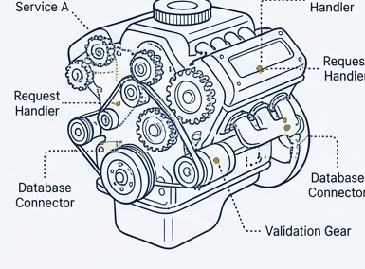
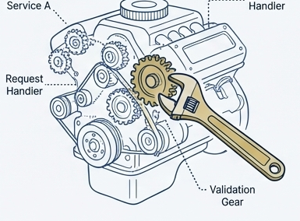

Sua Estratégia de Controle: Um Resumo Visual
1. Usar o Padrão
`class MyService extends cds.ApplicationService` — Herda todo o kit de ferramentas padrão. Ideal para a maioria dos casos.
2. Ajustar uma Ferramenta
`static handle_validations() { ... }` — Modifica ou substitui uma funcionalidade específica para um serviço.
3. Adicionar Nova Ferramenta
`cds.ApplicationService.handle_custom = ...` — Adiciona uma nova funcionalidade genérica para todos os serviços da aplicação.

Slide 15
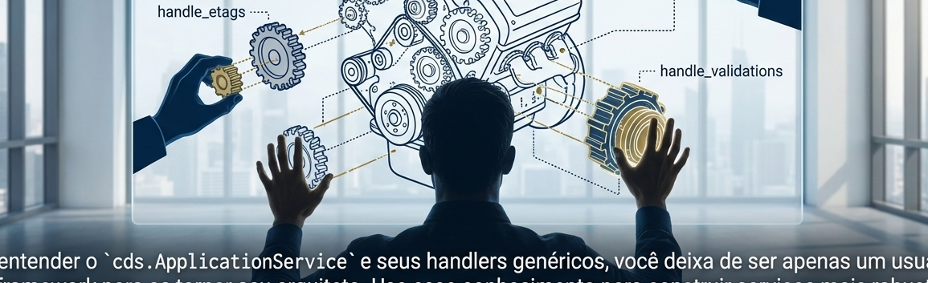
De Mágico a Metódico. O Poder em Suas Mãos.
A 'mágica' do SAP CAP não é uma caixa preta. É um sistema de engenharia elegante, composto por ferramentas modulares e extensíveis.
Ao entender o cds.ApplicationService e seus handlers genéricos, você deixa de ser apenas um usuário do framework para se tornar seu arquiteto.

